Slide 1
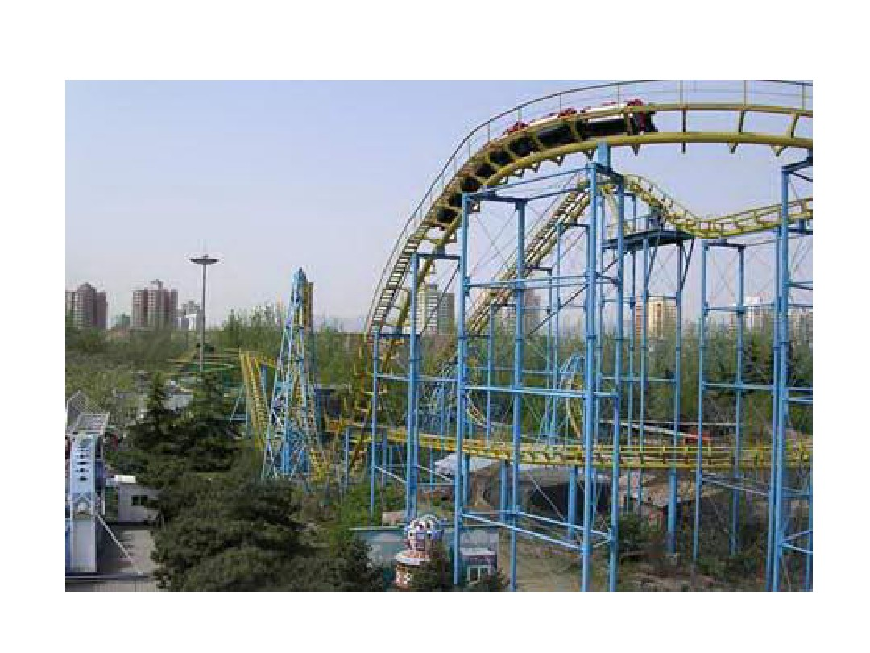
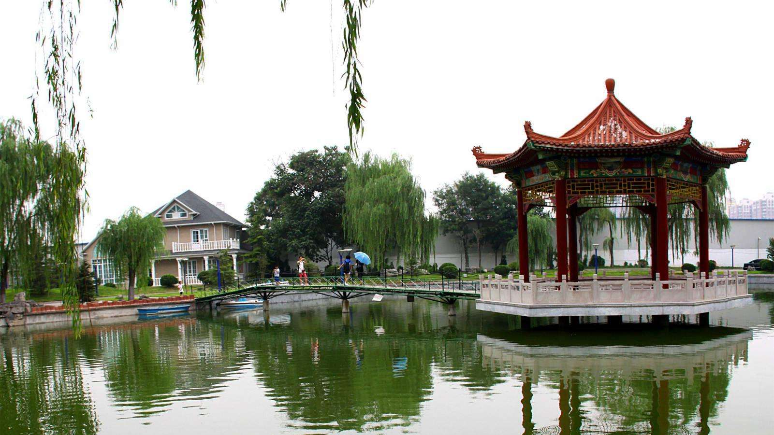
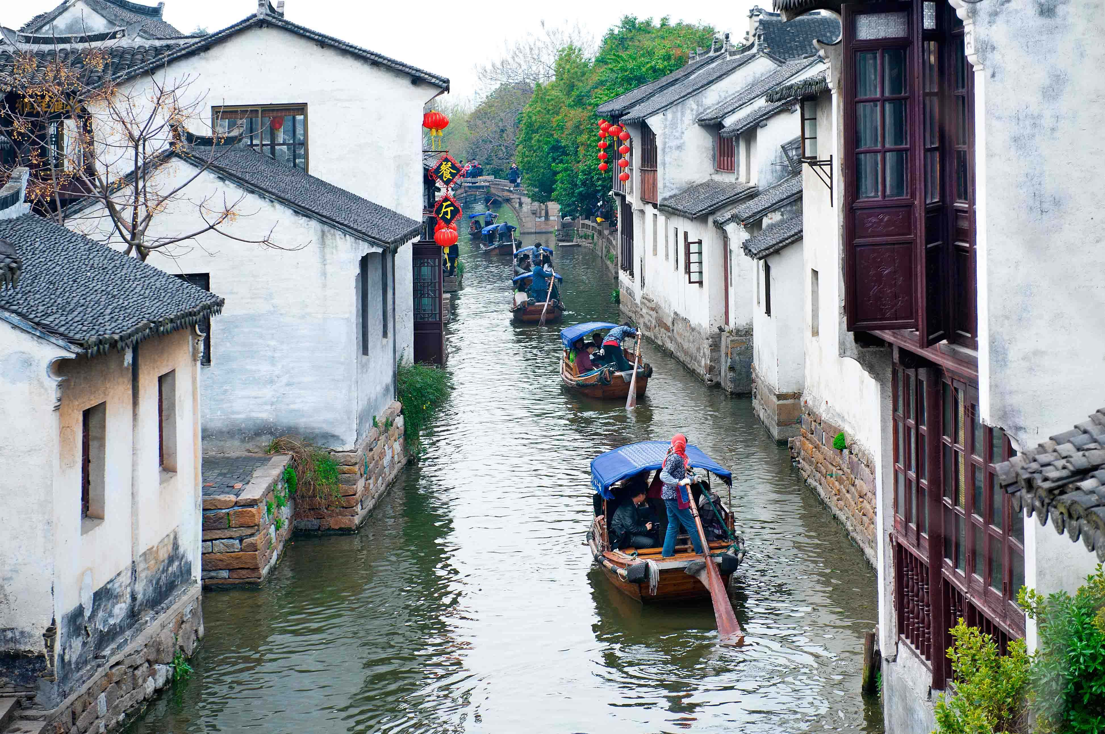

Slide 2
习作内容
水乡小镇让我们赏心悦目，游乐场让我们兴奋不已，书店让我们流连忘返，住家附近的小树林是我们的快乐天堂……每个人都有自己喜欢的地方，你愿意和大家分享吗?推荐一个好地方给同学吧！

Slide 3
部编版 语文 四年级 上册
习作
绿色圃中小学教育http://www.LSPJY.com
绿色圃中小学教育http://www.LSPJY.com
推荐一个好地方

Slide 4
组内交流，并选出一个代表准备进行全班交流。
习作指导
想一想：你打算推荐什么地方？这个地方在哪里？它有什么特别之处？说说你推荐的理由。

Slide 5
习作指导
风景优美
地道美食
写具体
娱乐设施
历史价值
......

Slide 6
如：推荐一个古镇
绿色圃中小学教育http://www.LSPJY.com
绿色圃中小学教育http://www.LSPJY.com
这个古镇很美……
在那里可以了解以前人们的生活……
这个古镇有很多好吃的……

Slide 7
开头：
1.写出你要介绍地方的名字。
2.还可以说说这个地方在哪里。
3.它有什么总的特点。（总起句）
绿色圃中小学教育http://www.LSPJY.com
绿色圃中小学教育http://www.LSPJY.com
钱塘江大潮，自古以来被称为天下奇观。
开门见山式
例：我去过许多好玩的地方，其中我最喜欢的就是......
设问式
例：你知道我最喜欢的地方是哪里吗？那就是......
排比式
例：我去过...... 我去过......我去过......但是令我印象最深刻的还是......

Slide 8
结尾：
1.首尾呼应，总结全文。
2.抒发自己的感情。
例：这就是我给你们推荐的......
首尾呼应式
绿色圃中小学教育http://www.LSPJY.com
绿色圃中小学教育http://www.LSPJY.com
反问式
例：听了我的介绍，你们心动了吗？心动的话，就赶紧去那里看一看，玩一玩吧！
抒情式
例：这里又神奇又有趣，真是一个值得去游玩的好地方啊！

Slide 9
习作思路
你想推荐的地方是______________
它在（哪里）__________________
你推荐的理由是①_____________________________
②_____________________________
③_____________________________

Slide 10
小试牛刀
题目：选取以下题目进行写作，也可自拟
1.那真是一个好地方
2.______的_______
开头：设问式、排比式、开门见山式
中间：抓住特点、按一定顺序写、重点部分详写
总分构段、运用修辞、融入情感
结尾：首尾呼应、抒发情感

